Slide 1
게시판

Slide 2
웹 애플리케이션 구조
View
Controller
Service
Repository
이름 | 설명
View | 사용자 화면에 나타나는 부분
Controller | 사용자 요청을 제어하는 부분
Service | 사용자 요청을 처리하는 부분
Repository | DB와 상호작용하는 부분

Slide 3
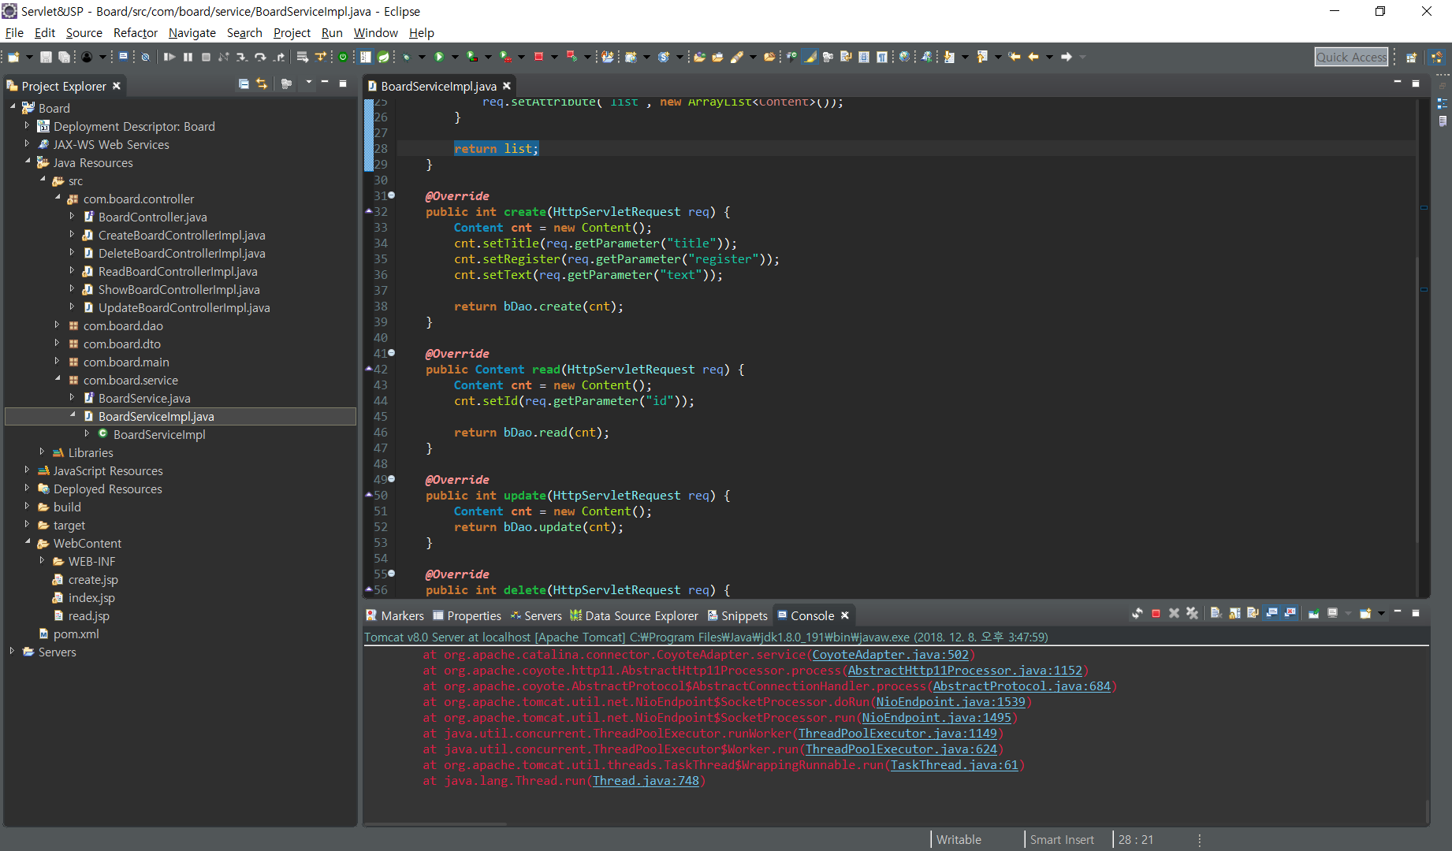
안전하지 않은 코드의 예

Slide 4
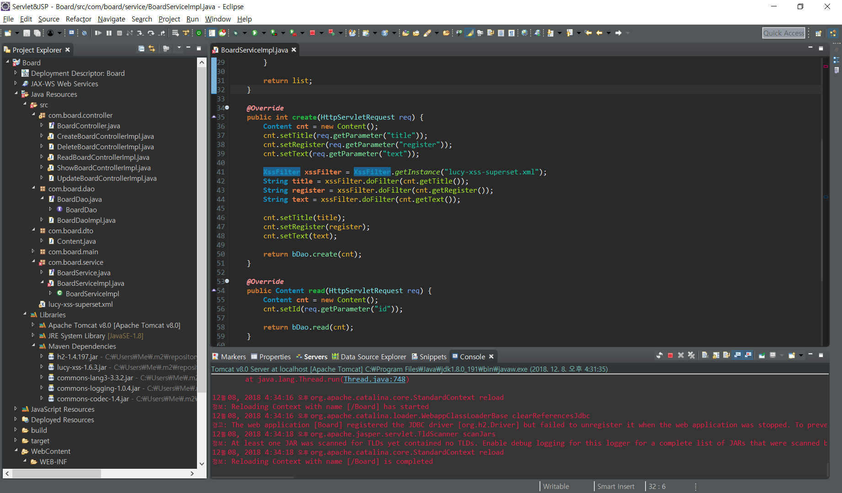
안전한 코드의 예(1)
https://blog.naver.com/p952973/220991867232

Slide 5
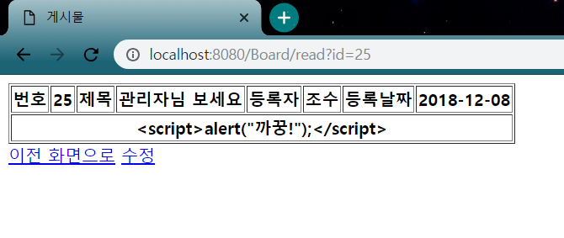
결과

Slide 6
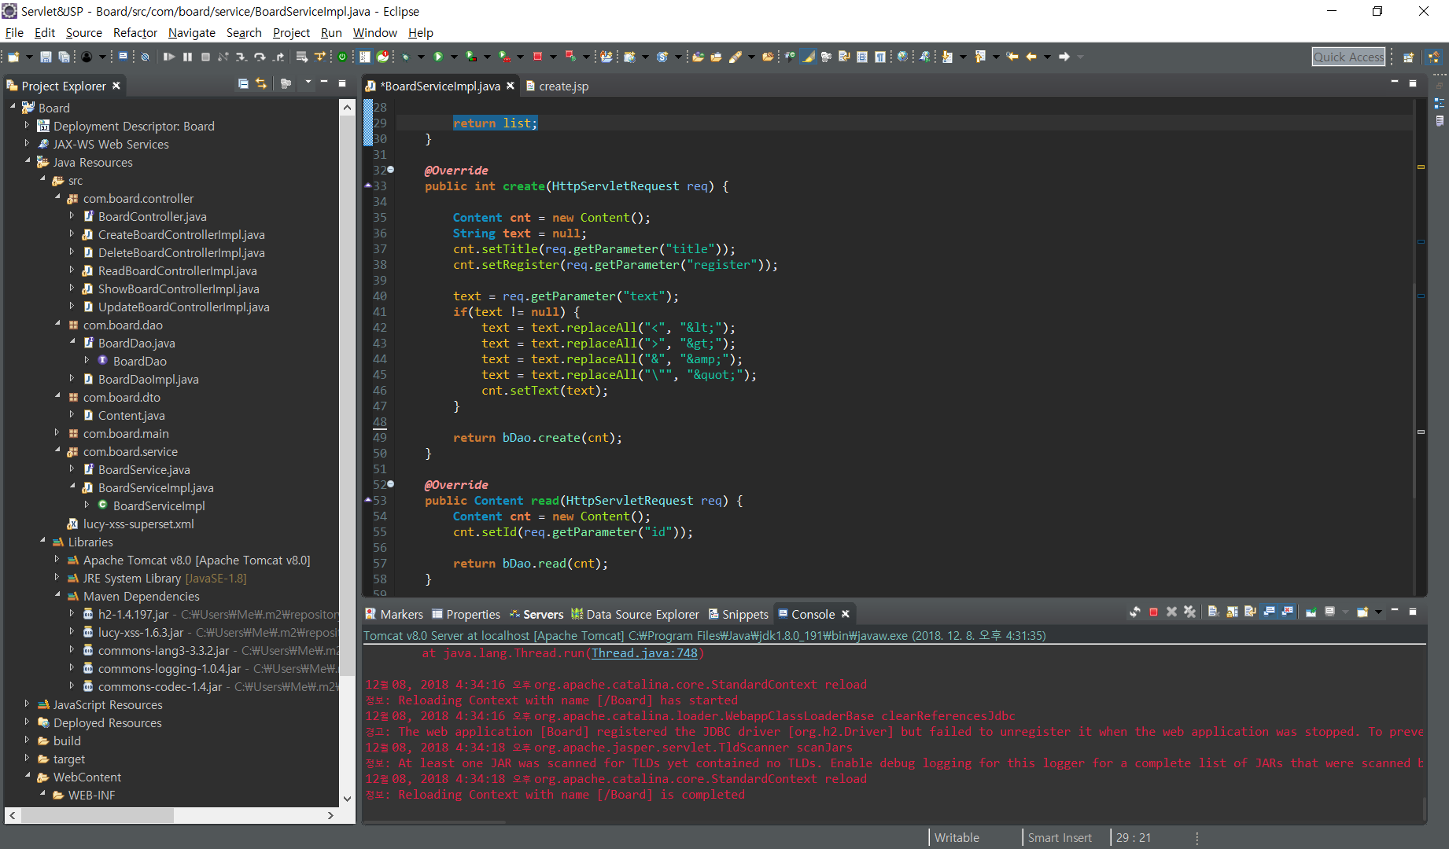
안전한 코드의 예(2)

Slide 7
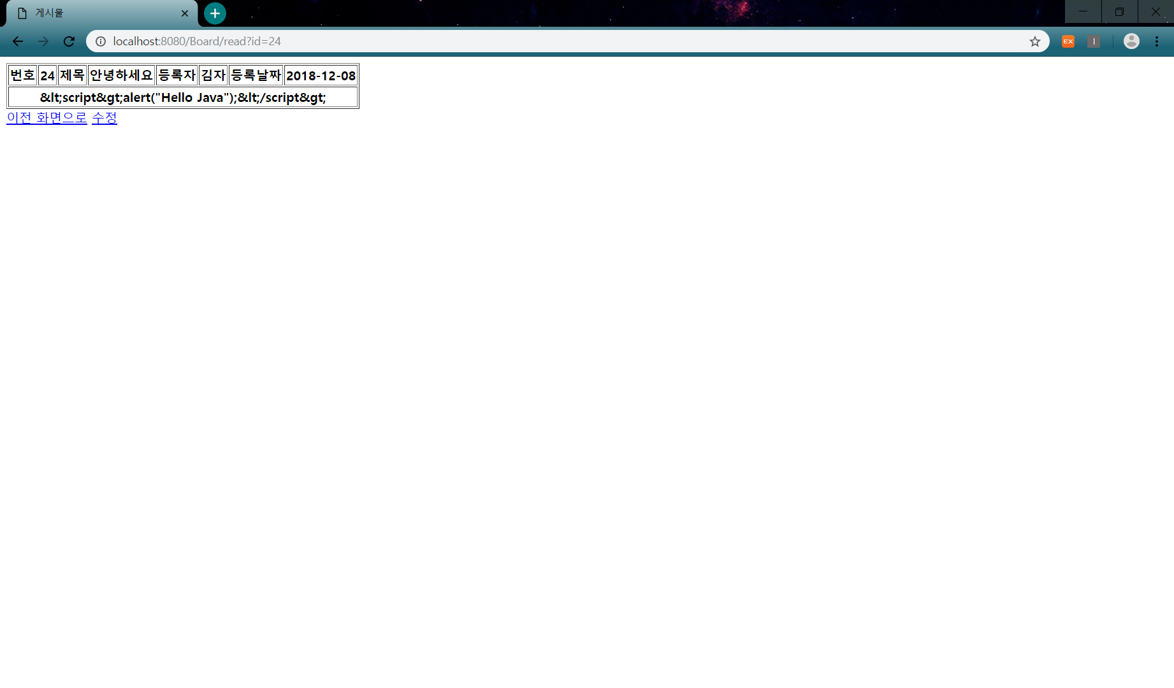
결과

